Slide 1
«Музыкальные иллюстрации к повести А. С. Пушкина «Метель»
Сюита композитора Георгия Васильевича Свиридова

Slide 2
История создания произведения
В 1964 году известный советский актер Владимир Басов экранизировал повесть А. С. Пушкина «Метель». Написать музыку к фильму он предложил Георгию Свиридову. Композитор охотно принял его предложение, так как Свиридов создавать музыку для театра и кино очень любил-она привлекала его своей конкретностью. Музыка удачно была написана. И премьера созданного фильма успешно состоялась. К музыке, созданной для фильма «Метель», Г. Свиридов вернулся в 1973 году. На основе киномузыки он создал сюиту для симфонического оркестра, которая получила название «Музыкальные иллюстрации к повести А. С. Пушкина «Метель». В состав сюиты вошло девять номеров, последовательность которых определяется не столько сюжетом повести, сколько музыкальной логикой.

Slide 3
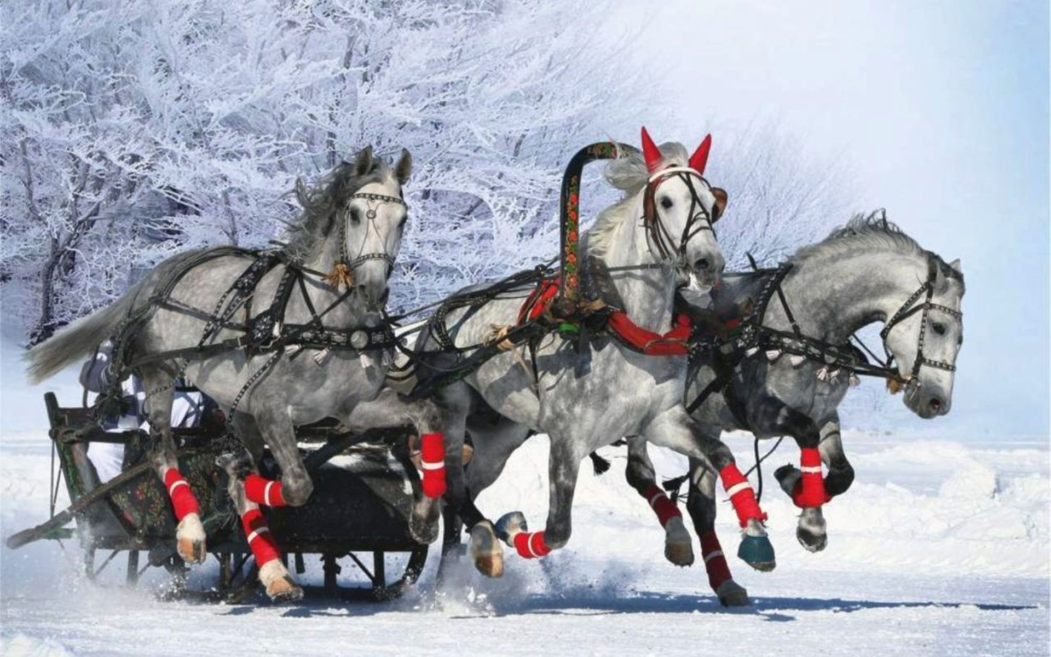
Анализ музыкальных номеров
№ 1- «Тройка»
Открывается цикл пьесой под названием «Тройка». Начинается она весьма активно, мощными, тяжелыми аккордами группы медных духовых инструментов. Звукоизобразительность в этой пьесе просто потрясающая. Ритмичные удары бубна, тремоло литавр, мелкая барабанная дробь, а также широкая песня гобоя, все это создает непередаваемую атмосферу. Здесь можно услышать и ощутить, проносящихся мимо запряженных лошадей.

Slide 4
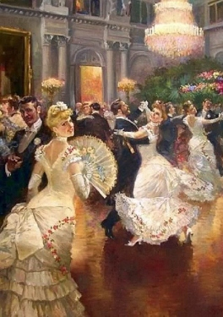
Анализ музыкальных номеров
№ 2- «Вальс»
Открывается призывными фанфарами, после которых вступает непритязательная мелодия с характерным для вальса аккомпанементом (бас на первой доле и аккорды на второй и третьей). В нем нет пышности и великолепия бального танца. Кажется, он звучит в непритязательной обстановке домашнего праздника, в небогатой усадьбе или в саду провинциального городка. Мелодия, длительно разворачивающаяся то у скрипок, то расцвечивающаяся тембрами деревянных инструментов, неприхотлива, но обаятельна.

Slide 5
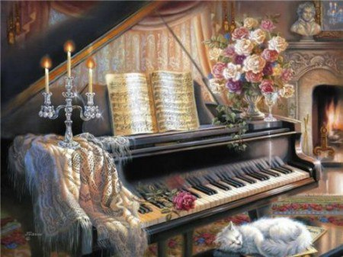
Анализ музыкальных номеров
№ 4- «Романс»
В роли солиста выступает скрипка, исполняющая главную партию, – нежнейшую мелодию, от которой возникают мурашки у слушателей и замирает сердце, нет сомнений о чем она поет, конечно же о любви. Затем к ней присоединяется альт и они продолжают исполнять романс уже дуэтом. Все это звучит под традиционный для романсовой музыки середины XIX века аккомпанемент рояля. Бесспорно – это сцена объяснения главных героев, Марьи Гавриловны и Бурмина. «Я вас люблю...я вас люблю страстно...» слышатся слова в прекрасной мелодии. Именно в этой пьесе происходит самый важный и главный разговор героев и настоящий накал эмоций.

Slide 6
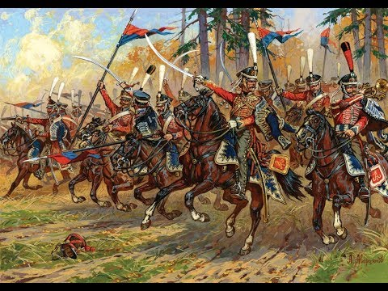
Анализ музыкальных номеров
№ 6- «Военный марш»
В пьесе ярко передана атмосфера торжеств, подъема патриотических чувств народа России. Начитается он с мощного звучания духового оркестра с чуточку преувеличенными, пародийными интонациями, грозными ударами тарелок и большого барабана, мощным уханьем медных басов. Именно так принято было приветствовать победителей, не секрет, что появление в небольших городках офицера, всегда было настоящим торжеством и его встречали всегда соответственно.

Slide 7
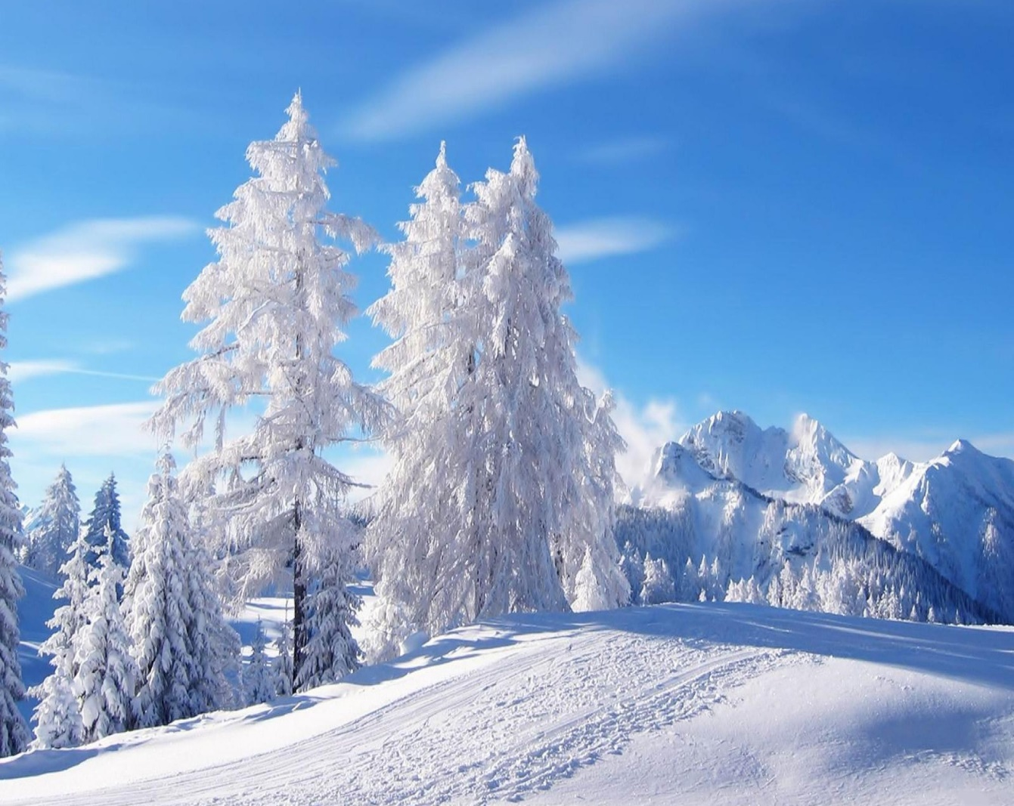
Какая из композиций понравилась мне больше всего?
№ 1- «Тройка»
Из всех музыкальных номеров наибольшее впечатление в моей душе оставила композиция из сюиты Г. Свиридова «Метель»- № 1. «Тройка». Ведь образ, мчащейся по ветру в снежную метель тройки лошадей, передаёт и показывает нам всю характеристику настоящей русской души, русского характера. И вызывает невероятные ощущения, создаёт неповторимую и незабываемую атмосферу зимней природы.

Slide 8
Моё отношение к прослушанной музыке
Музыка возвышает человека, порождает оптимизм, социальную активность, направляет силы и способности на достижение высших духовных ценностей общества. Простые, подчас наивные интонации одухотворены им, использованы творчески, с особым, присущим только Свиридову настроением. Музыка зазвучала как ретроспектива давно ушедшей, но милой, привлекательной, вызывающей ностальгическое чувство жизни. Я считаю, что люди, ищущие успокоения и расслабления, не должны забывать о том, что музыка и положенные на нее стихи, -это не просто пара нот и несколько слов. Музыка и подобранные к ней слова формируют наш внутренний мир, влияют на наше настроение и даже на нашу точку зрения, то есть являются неотъемлемой частью нашего мировоззрения.

Slide 9
Спасибо за внимание!

